Slide 1
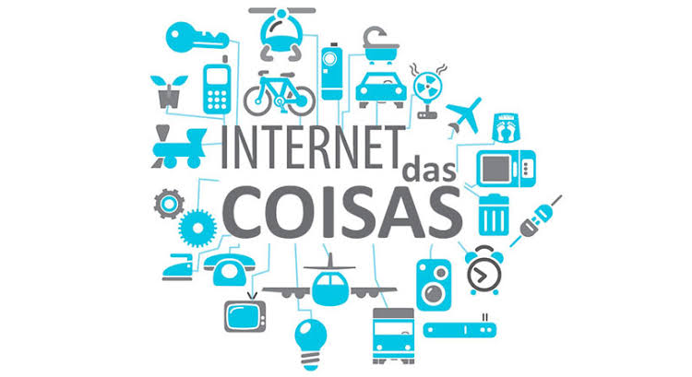

Slide 2
Conceito de IoT
A Internet das Coisas (IoT) descreve a rede de objetos físicos incorporados a sensores, software e outras tecnologias com o objetivo de conectar e trocar dados com outros dispositivos e sistemas pela internet. Esses dispositivos variam de objetos domésticos comuns a ferramentas industriais sofisticadas.

Slide 3
História da IoT
1969: A ARPANET foi a primeira rede a implementar o pacote de protocolos TCP/IP, servindo de base para a Internet.
1989: Tim Berners Lee criou a rede mundial de computadores (World Wide Web).
1990: John Romkey inventou a Internet Toaster, uma torradeira que se conectava à internet — foi o primeiro dispositivo IoT.
1998: Foi iniciado o Projeto Intouch pelo MIT para desenvolver novas formas de comunicação interpessoal.
1999: Foi criado o Radio Frequency Identification (RFID). É uma forma de comunicação wireless usada para detectar objetos. Hoje, é muito utilizada na Logística 4.0.
2004: A Internet das Coisas começa a aparecer em várias plataformas.
2005: A ONU publica o primeiro relatório baseado na Internet das Coisas.
2008: IoT é reconhecido pela União Europeia e a primeira conferência IoT Europeia realizada.

Slide 4
Quais tecnologias tornaram a IoT possível?
Acesso a tecnologia de sensores de baixo custo e baixa potência. Sensores acessíveis e confiáveis estão possibilitando a tecnologia IoT para mais fabricantes.
Conectividade. Uma série de protocolos de rede para a Internet facilitou a conexão de sensores à nuvem e a outras coisas para transferência eficiente de dados.
Plataformas de computação na nuvem. O aumento da disponibilidade de plataformas na nuvem permite que empresas e consumidores acessem a infraestrutura de que precisam para aumentar a escala sem precisar gerenciar tudo.
Machine learning e análise avançada. Com os avanços em machine learning e análise avançada, além do acesso a quantidades grandes e variadas de dados armazenados na nuvem, as empresas podem obter insights de maneira mais rápida e fácil. O surgimento dessas tecnologias aliadas continua a ultrapassar os limites da IoT e os dados produzidos pela IoT também alimentam essas tecnologias.
Inteligência artificial (IA) conversacional. Os avanços nas redes neurais trouxeram o NLP (natural-language processing, processamento de linguagem natural) aos dispositivos de IoT e os tornaram atraentes, acessíveis e viáveis para uso doméstico.

Slide 5
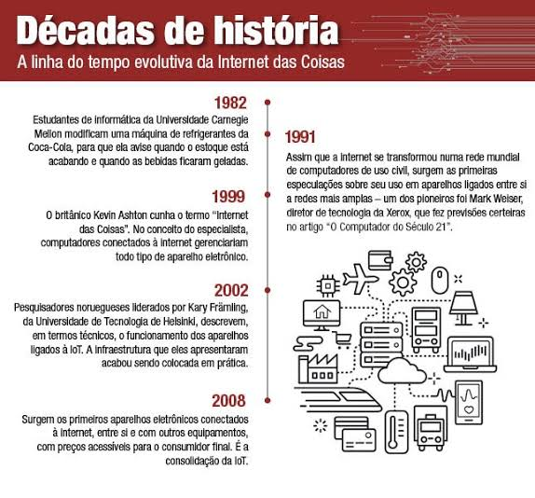

Slide 6
Importância da IoT na atualidade
Dispositivos com a tecnologia IoT garantem um melhor gerenciamento dos dados dos usuários dessa forma auxiliando na melhor tomada de decisões por parte das pessoas e empresas, além de trazerem conforto, praticidade e segurança é importante também pois possibilitou e impulsionou o surgimento de diversos nichos de mercado e o desenvolvimento de uma série de novas tecnologias para serem integradas à rede de IoT’s .

Slide 7
Aplicações da IoT
A aplicabilidade das tecnologias IoT é vasta e vai do uso industrial ao cotidiano a seguir vêm os exemplos mais famosos de uso da tecnologia IoT.

Slide 8
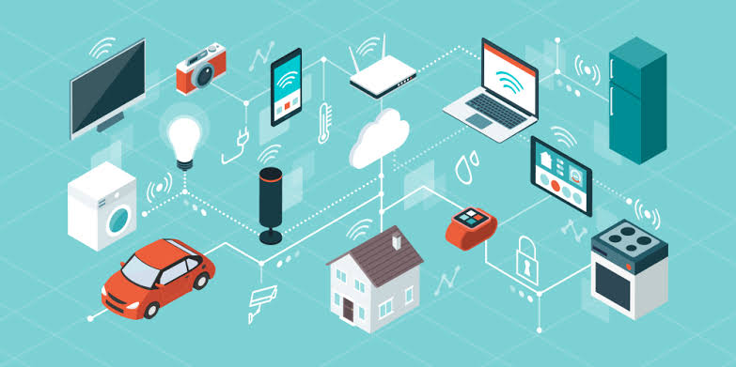
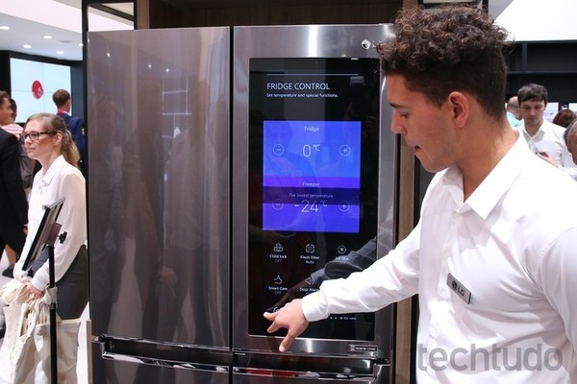
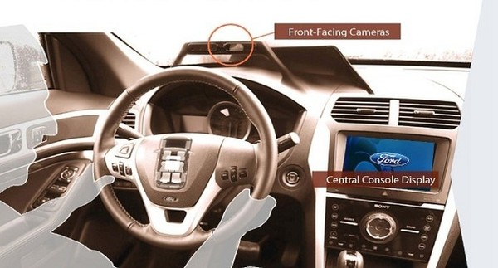
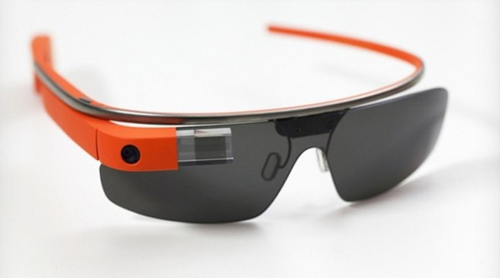

Slide 9
Wearable. Os aparelhos “vestíveis” são acessórios inteligentes que usamos no corpo, como os relógios smart (Apple Watch e Samsung Galaxy Watch, por exemplo) e fones de ouvido.
Casa. A casa inteligente é provavelmente o aplicativo de IoT mais popular, pois é o mais acessível e disponível para os consumidores. Existem diversos dispositivos baseados em IoT, como smart TVs, Amazon Echo, termostatos, geladeiras e fechaduras inteligentes.

Slide 10
Saúde. A IoT ajuda na integração com o prontuário do paciente. Assim, mudanças no estado clínico, como alteração na pressão sanguínea e frequência cardíaca, são atualizadas no registro, melhorando o atendimento médico.
Cidades Inteligentes. A IoT tem o potencial de transformar cidades inteiras e resolver problemas que os cidadãos enfrentam todos os dias. Com as conexões e dados adequados, a tecnologia pode resolver problemas de congestionamento de tráfego e reduzir o ruído, o crime e a poluição, por exemplo.

Slide 11
IIoT - IoT Industrial
IoT industrial (IIoT) refere-se à aplicação da tecnologia IoT em ambientes industriais, especialmente no que diz respeito à instrumentação e controle de sensores e dispositivos que envolvem tecnologias de nuvem.
Fabricação inteligente
Ativos conectados e manutenção preventiva e preditiva
Redes de energia inteligentes
Cidades inteligentes
Logística conectada
Cadeias de suprimentos digitais inteligentes

Slide 12
Networking na IoT
Networking é a forma como os dispositivos interagem entre si.
Existem múltiplas soluções no mercado,
não existe um só padrão IoT de comunicação.

Slide 13
As soluções se dividem em duas categorias
Protocolos gerais
Protocolos especializados
São protocolos construídos sobre o TCP/IP, o padrão usado pela internet.
HTTP
WebSocket
MQTT
Estes são apenas protocolos e precisam de um meio para que os dispositivos possam se comunicar.
Ethernet
Wi-Fi
Rede Celular
LoRaWAN
São protocolos pensados para a IoT, e procuram resolver os problemas únicos desta tecnologia.
Bluetooth
Zigbee
Z-Wave

Slide 14
É importante saber escolher a ferramenta certa para o serviço
Protocolos gerais
Protocolos especializados
Testado e confiável
Protocolo IP, conexões robustas
Seguro e expansível, ex.: TLS
➖ Alto gasto de energia
➖ Alta latência
➖ Pensado para relações cliente-servidor e não eventos bidirecionais
Baixo gasto de energia
Baixa latência
Banda curta (sem desperdício)
➖ Menos suporte e documentação
➖ Habilidades limitadas pelo protocolo
➖ Menor flexibilidade, (protocolo restrito)

Slide 15
Protocolos Gerais
HTTP - HyperText Transfer Protocol
Bem documentado, segurança testada pelo mercado, suporte e bibliotecas abundantes.
Pensado não para IoT, mas para servir arquivos para clientes.
Relação servidor-cliente.
WebSocket
Construído a partir do HTTP, herda a sua segurança e suporte.
Relação de eventos bidirecionais. Os dois lados enviam mensagens.
Mantém uma conexão TCP/IP aberta, o que pode ser custoso.
MQTT - Message Queuing Telemetry Protocol
Um protocolo construído sobre TCP/IP, mas pensado para IoT
Baseado em produtores (publisher, ex.: sensores)
e consumidores (subscribers, ex.: aplicativo mobile ou a nuvem).
MQTT têm um conceito chamado broker, que serve como um roteador e armazenador mensagens.

Slide 16
Meios de comunicação
Ethernet
Velocidades a partir de gigabits (se o cabo suportar).
Baixa latência, baixa perda, virtualmente imune a ruídos e interferência.
Inflexível e difícil instalação e manutenção.
Wi-Fi
Velocidades a partir de centenas de megabits.
Alta latência, pouca distância, velocidade sofre quando há obstáculos.
Altamente flexível.
Fácilmente roteável, conecta dispositivos em uma grande área sob uma mesma rede.
Rede Celular
Velocidades a partir de dezenas de megabits.
Ampla cobertura (em áreas urbanas)
Perfeito para carros inteligentes, celulares e wearables.

Slide 17
Meios de comunicação
LoRaWAN - Low Power, Long Range, Wide Area Network
Velocidades a partir de kilobits.
Alcance de centenas de quilômetros.
Perfeito para fins na agricultura e mineração.
Satélite
Velocidades a partir de dezenas de megabits.
Alcance global, desde que haja céu aberto.
Não há necessidade de instalação.
Necessita que o receptor esteja parado ou suficientemente estável.

Slide 18
Protocolos especializados
Bluetooth
Requer proximidade entre os dispositivos que estão se comunicando.
Roteamento é possível.
Baixa latência, ideal para a reprodução de mídia.
Comunicação com perdas em mente.
Zigbee
Baixo consumo de energia, pouca banda e latência.
Ideal para dispositivos com eventos pontuais, ou poucos dados.
Protocolo simples e restrito.
Z-Wave
Consumo de energia ainda mais baixo, pouca banda e latência.
O protocolo é ainda mais simples, pensado chips dedicados.
Esses chips são bem mais eficientes energéticamente, que um micro-processador.

Slide 19
INTERNET DAS COISAS NO BRASIL
A GLOBALIZAÇÃO ACELEROU A BUSCA PELO DESENVOLVIMENTO TECNOLÓGICO.
TROCA COMERCIAL E INSTITUCIONAL.
É FUNDAMENTAL ESTAR INSERIDO NESSE CONTEXTO POR DIVERSOS PROBLEMAS CRIADOS POR NÓS: AUMENTO POPULACIONAL; MAIOR EXPECTATIVA DE VIDA; CIDADES CADA VEZ MAIS POPULOSAS, CAÓTICAS NA MOBILIDADES E POLUIÇÃO.
A IoT TENTA PROVER SOLUÇÕES PARA OS MAIS DIVERSOS PROBLEMAS DO COTIDIANO.
BRASIL ATRASADO.
“INTERNET DAS COISAS: UM PLANO DE AÇÃO PARA O BRASIL”.

Slide 20
INTERNET DAS COISAS NO BRASIL
PLANO NACIONAL DE IoT.
INÍCIO NO FINAL DE 2016.
ACORDO DE COOPERAÇÃO: MCTI, BNDS, CONSULTORIA McKINSEY, FUNDAÇÃO CENTRO DE PESQUISA E DESENVOLVIMENTO EM TELECOMUNICAÇÕES(CPqD), PEREIRA NETO e MACEDO ADVOGADOS.
Decreto n° 9.854 de 25/06/19.

Slide 21
INTERNET DAS COISAS NO BRASIL
TEMOS 20 MILHÕES.
EXPECTATIVA DE 100 MILHÕES ATÉ 2025.
A ANATEL AFIRMA QUE HÁ 2,5 MILHÕES DE DISPOSITIVOS TRANSMITINDO DADOS SEM INTERVENÇÃO HUMANA.
A EXPECTATIVA É DE 50 BILHÕES EM 2050 INCLUINDO IMPLANTES HUMANOS.

Slide 22
INTERNET DAS COISAS NO BRASIL
IoT SEGUNDO O PLANO NACIONAL:
“A INFRAESTRUTURA QUE INTEGRA A PRESTAÇÃO DE SERVIÇOS DE VALOR ADICIONADO COM CAPACIDADES DE CONEXÃO FÍSICA OU VIRTUAL DE COISAS COM DISPOSITIVOS BASEADOS EM TECNOLOGIAS DA INFORMAÇÃO E COMUNICAÇÃO EXISTENTES E NAS SUAS EVOLUÇÕES, COM INTEROPERABILIDADE”

Slide 23
INTERNET DAS COISAS NO BRASIL
FINALIDADE:
IMPLANTAR E DESENVOLVER A IoT NO PAÍS COM BASE NA LIVRE CONCORRÊNCIA E NA LIVRE CIRCULAÇÃO DE DADOS, OBSERVADO A SEGURANÇA E PROTEÇÃO DE DADOS.

Slide 24
INTERNET DAS COISAS NO BRASIL
OBJETIVOS:
MELHORIA DA QUALIDADE DE VIDA DOS CIDADÃOS.
PROMOVER A CAPACITAÇÃO PROFISSIONAL RELACIONADA A ÁREA DE IoT.
INCREMENTAR A PRODUTIVIDADE E FOMENTAR A COMPETITIVIDADE DAS EMPRESAS BRASILEIRAS DESENVOLVEDORAS DE Iot.

Slide 25
INTERNET DAS COISAS NO BRASIL
OBJETIVOS
BUSCAR PARCERIAS COM SETORES PÚBLICOS E PRIVADOS PARA IMPLANTAÇÃO DE IoT.
AUMENTAR A INTEGRAÇÃO DO PAÍS NO COMÉRCIO INTERNACIONAL.

Slide 26
INTERNET DAS COISAS NO BRASIL
IMPACTO NA ECONOMIA
ESTIMA- SE QUE O IMPACTO PARA ECONOMIA BRASILEIRA É DE 50 A 200 BILHÕES DE DÓLARES EM 2025.

Slide 27
INTERNET DAS COISAS NO BRASIL
O BRASIL NÃO POSSUI SUPORTE PARA UMA RÁPIDA ADOÇÃO DA IoT.
UMA PREMISSA DO ESTUDO É QUE O BRASIL NÃO DISPÕE DE RECURSOS HUMANOS E FINANCEIROS PARA BUSCAR UMA POSIÇÃO DE LIDERANÇA GLOBAL EM Iot.

Slide 28
INTERNET DAS COISAS NO BRASIL
MAS PODE ASPIRAR A SER UMA REFERÊNCIA EM PAÍSES EMERGENTES E A FORTALECER A INDÚSTRIA E A EXPORTAÇÃO DE PRODUTOS NACIONAIS, MELHORANDO A EFICIÊNCIA E A COMPETITIVIDADE DOS SETORES PÚBLICO E PRIVADO.

Slide 29
INTERNET DAS COISAS NO BRASIL
A ECONOMIA DO PAÍS TEM POTENCIAL PARA SE DESENVOLVER CASO TENHA AS ESTRUTURAS E OS INCENTIVOS NECESSÁRIOS.
É JUSTAMENTE NESTE CONTEXTO QUE SE DEVE PENSAR NO CENÁRIO DE HIPERCONECTIVIDADE/ INTERNET DAS COISAS VISANDO AUMENTAR A PRODUTIVIDADE, LEVAR À CRIAÇÃO DE NOVOS MERCADOS E INCENTIVAR A INOVAÇÃO.

Slide 30
INTERNET DAS COISAS NO BRASIL
COM O RESULTADO, O DOCUMENTO APONTA NICHOS TECNOLÓGICOS E SEGMENTOS DA ECONOMIA EM QUE TERIA MAIS CAPACIDADE DE COMPETIR
OS QUATRO PRINCIPAIS AMBIENTES PARA INVESTIMENTOS FORAM: O AGRONEGÓCIO, A SAÚDE, AS CIDADES INTELIGENTES E A INDÚSTRIA.
OS TRÊS PRINCIPAIS BENEFÍCIOS ESPERADOS SÃO O AUMENTO NA PRODUTIVIDADE DOS FUNCIONÁRIOS, O CORTE DE CUSTOS E A OTIMIZAÇÃO NO USO DE SEUS BENS.

Slide 31
INTERNET DAS COISAS NO BRASIL
PROPOSTA DE POLÍTICAS:
REGULAÇÃO
FORMAÇÃO E CONTRATAÇÃO DE TALENTOS
FOMENTO A DEMANDA
CONECTIVIDADE NO CAMPO.

Slide 32
INTERNET DAS COISAS NO BRASIL
COM O AVANÇO DA TECNOLOGIA OCORRE UM MOVIMENTO CURIOSO: O DESEMPREGO EM MASSA E O AUMENTO DA PRODUTIVIDADE.
NO BRASIL, ESTIMA-SE QUE APENAS 5% POSSUEM ENSINO SUPERIOR COMPLETO, DEMONSTRANDO O BAIXO ESTÍMULO À EDUCAÇÃO E A MAIOR OFERTA DE EMPREGO SEM QUALIFICAÇÃO, EMPREGOS ESSES QUE CORREM MAIOR RISCO DE EXTINÇÃO.

Slide 33
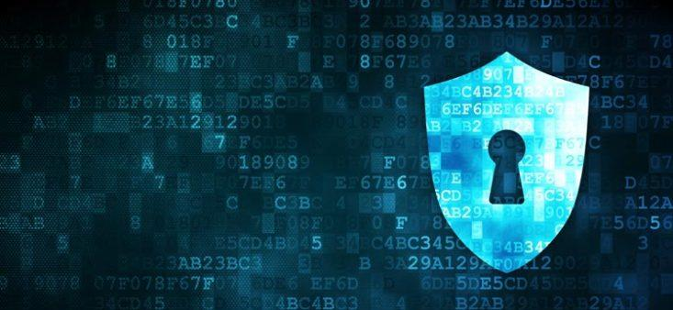
Lado ruim do IoT
1 Segurança e Privacidade

Slide 34
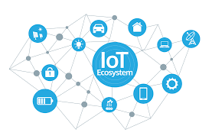
Lado ruim do IoT
2 Complexidade e Interoperabilidade

Slide 35
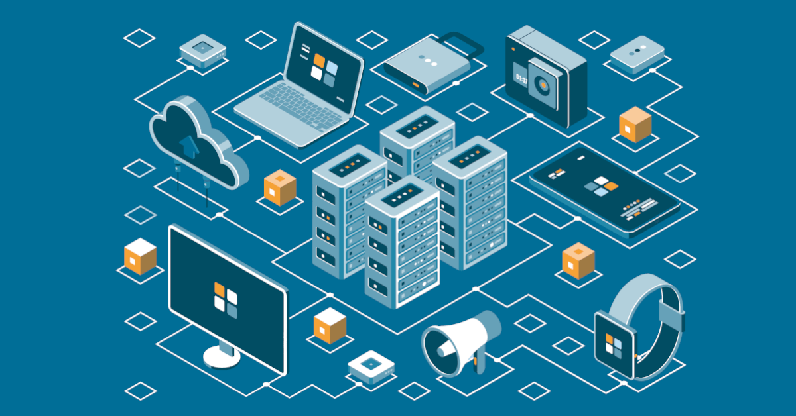
Lado ruim do IoT
3 Dependência de Conectividade e Infraestrutura

Slide 36
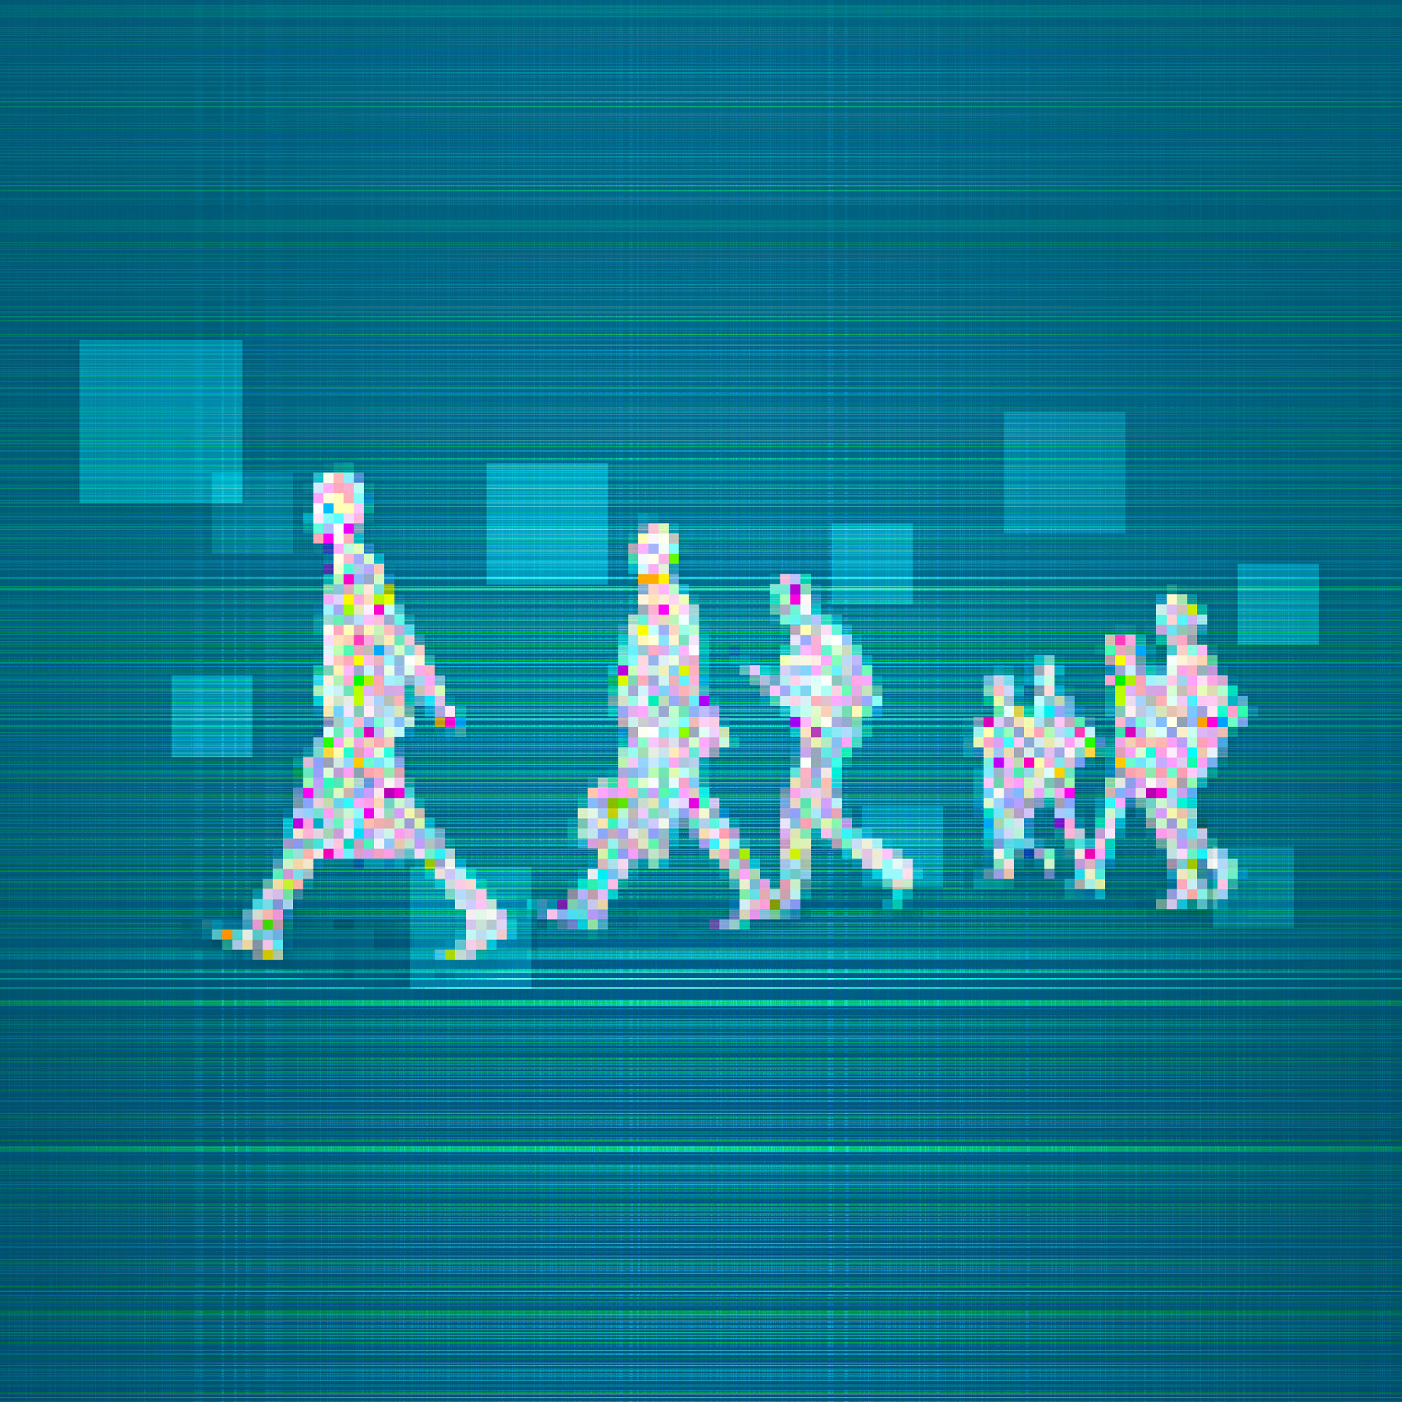
Lado ruim do IoT
4 Questões Éticas e Sociais

Slide 37
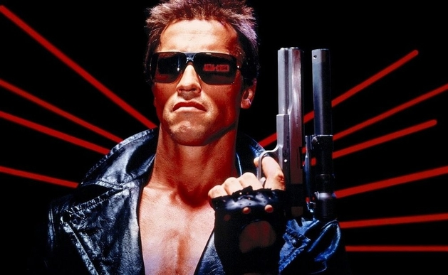
Filmes e séries que mostram IoT
Exterminador do Futuro(1985)

Slide 38
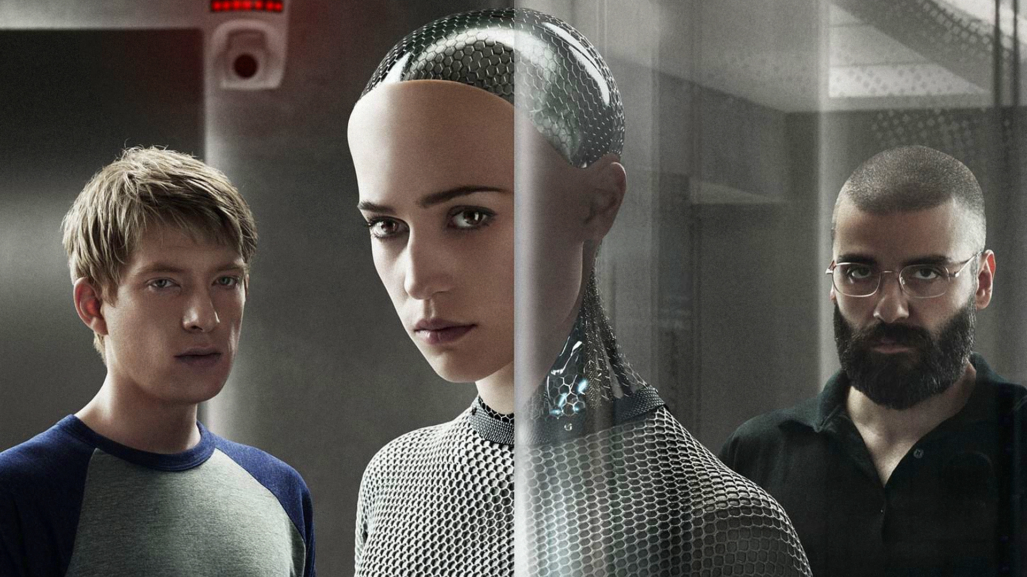
Filmes e séries que mostram IoT
Ex Machina(2015)

Slide 39

Filmes e séries que mostram IoT
Black mirror(2011)

